Slide 1
No dia 09/07/2018, foi realizado um ato público para lançamento da Gincana Lindeira em Mercedes e neste evento, além de termos feito uma, breve, retrospectiva da edição 2018 também já foi lançado o desafio para que os jovens já fossem pensando sobre: Nome do Grupo; slogan (desenho/logomarca); lema; causa; e grito de guerra para a 5º edição.
Definiu-se também que uma nova reunião seria marcada para escolha dos temas e demais atribuições.
Página 01

Slide 2
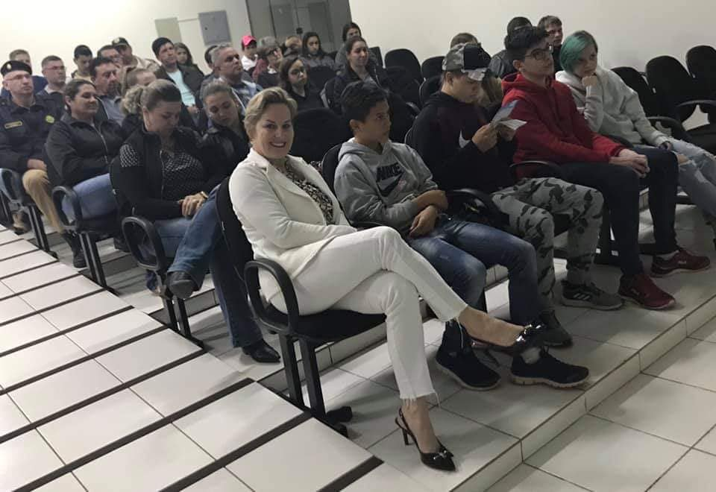
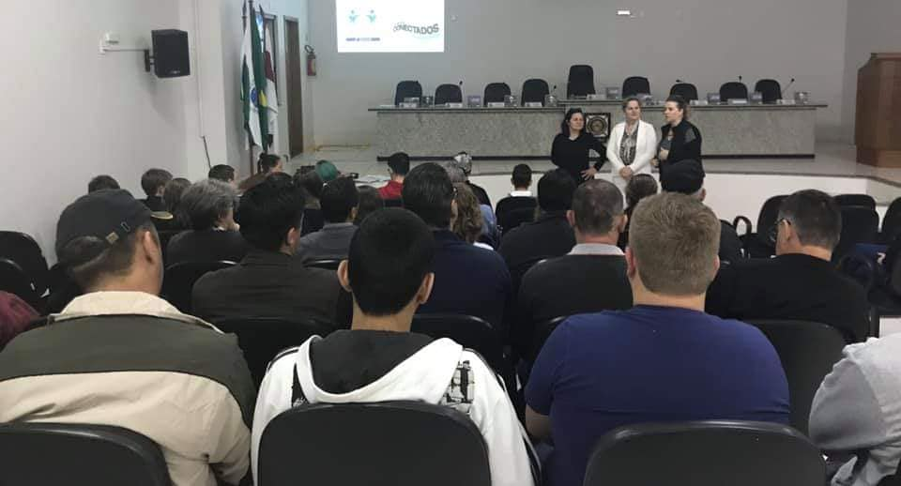
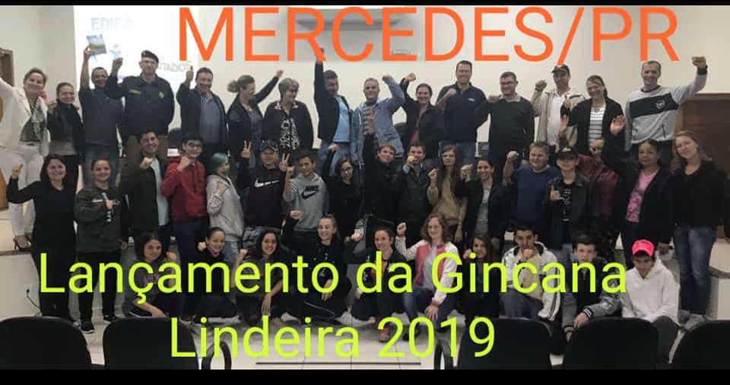
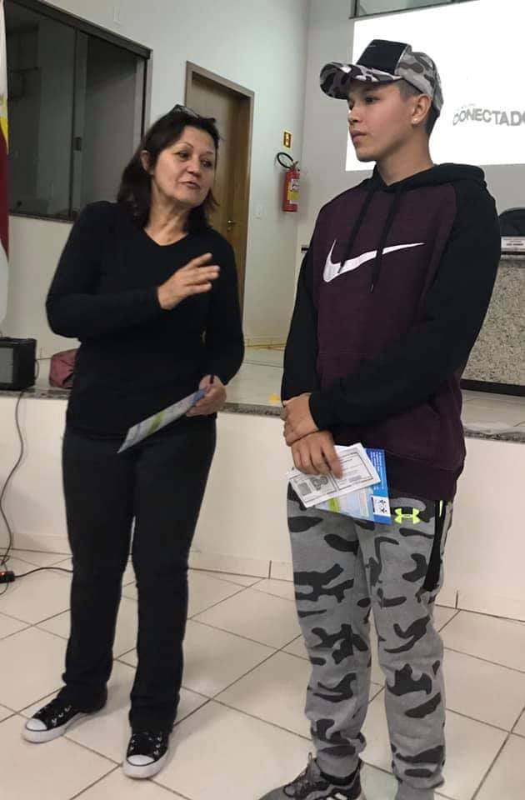
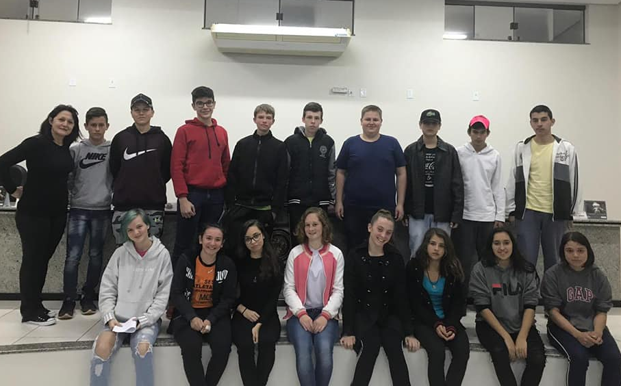
Imagens do Lançamento da Gincana e apresentação das ações para 2019
Página 02

Slide 3
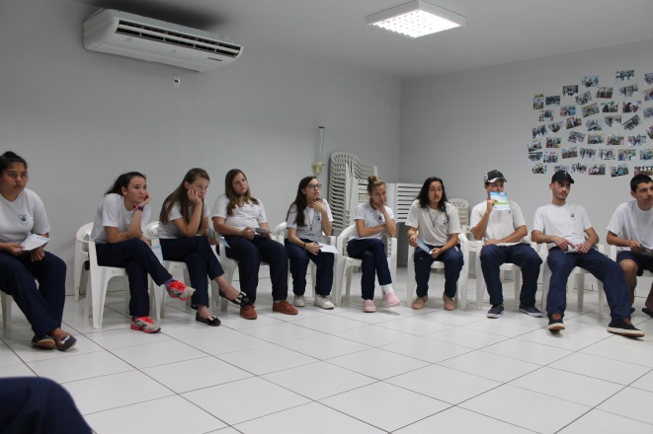
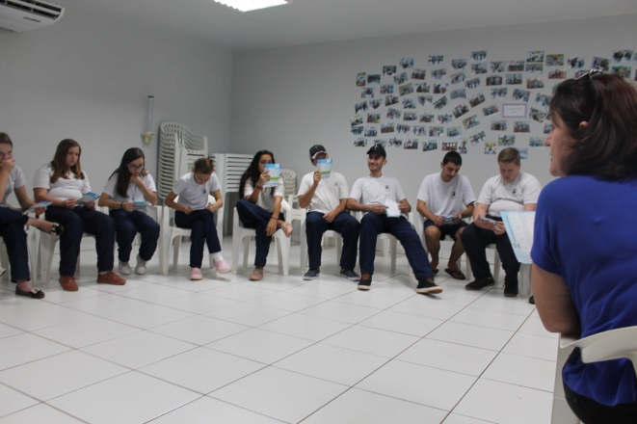
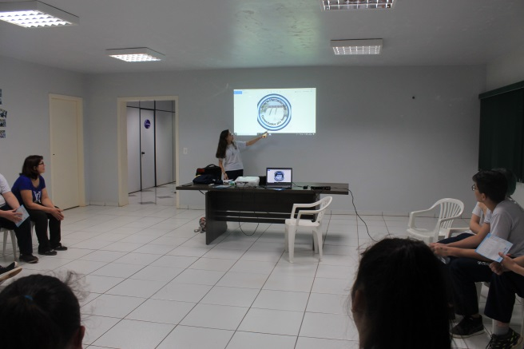
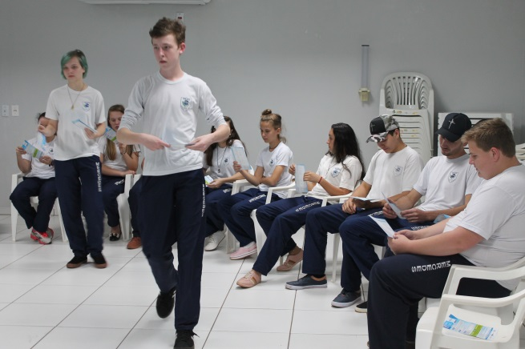
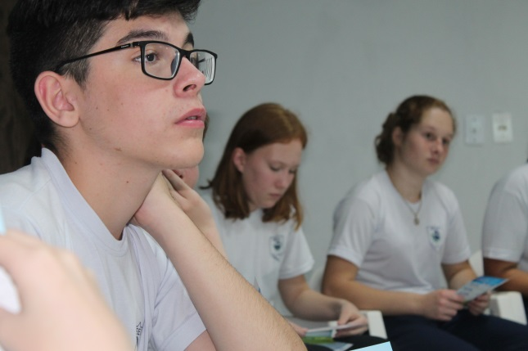
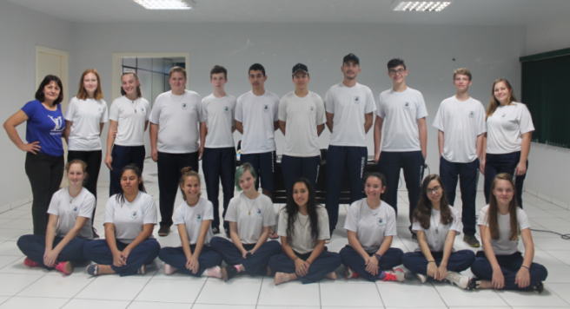
Ação 01: Criação do Slogan
Propostas e membros presentes no encontro em que foi votado o slogan, lema e causa, realizado no dia 27/07/2019 .
Página 03

Slide 4
DEFINIÇÃO DO NOME:
Foi unanime a positividade de permanecer com o nome de 2018, ou seja:
JOVENS MERCEDENSES CONECTADOS PARA O BEM 2019
Acreditamos que ao mantermos o nome anterior, estamos reforçando que está havendo uma continuidade daquilo que foi positivo e reforçamos que estamos “conectados” com o Conselho e demais municípios Lindeiros e ao mesmo tempo, estamos fixando “raízes” para energizar vidas!
Acrescentamos, somente, o ano de 2019 para que consigamos fazer um recomeço na página social on-line.
Página 05

Slide 5
Lema:
“Raízes que energizam Vidas”.
Definições:
A palavra “raízes” vem ao encontro da palavra “Jovens”, ou seja, ao fazermos uma correlação entre as duas palavras, ambas necessitam de boa fixação e bons cuidados para, no presente e no futuro, gerarem bons frutos. É isso que nós Jovens Mercedenses somos nos propusemos: Fazer ações positivas que seja bom para nós e para os demais.
A palavra “Energizam” remete a um trocadilho entre a função da Itaipu que é gerar energia e ao mesmo tempo vem ao encontro das ações da gincana que é, energizar à Vida, ( Ligados à Vida)!
Página 06

Slide 6
Ação 01 = Criação do Slogan JOVENS MERCEDENSES CONECTADOS PARA O BEM - 2019
Causa:
“humanos e natura em harmonia”.
Acreditamos que tão importante quanto fazermos ações para sensibilizar sobre os temas: Drogas (ilícitas e lícitas); descaminho; saúde física e mental, também se faz necessário alertamos (fazermos ações) sobre os cuidados de devemos ter para com a flora e a fauna para ai sim termos “vida plena e, em abundancia”!
Página 07

Slide 7
Vídeo, elaborado pelo Jovem Everth de Lima, sobre a reunião de apresentação dos Slogan (logomarca)
Observação 01: O Jovem Alejandro Teixeira Fleitas não quis que gravasse ele apresentando.
Observação 02: o Link do Vídeo irá em outro arquivo Página 07

Slide 8
Página 08

Slide 9
Página 09

Slide 10
Página 10

Slide 11
Página 11

Slide 12
Página 08

